Slide 1


Web3世界的那些事
去中心化的过去、现在、与未来
2022.10

Slide 2

目录
Contents
第一章
What 是什么
第二章
Why 为什么
第三章
How 如何做到
第四章
Us 我们

Slide 3
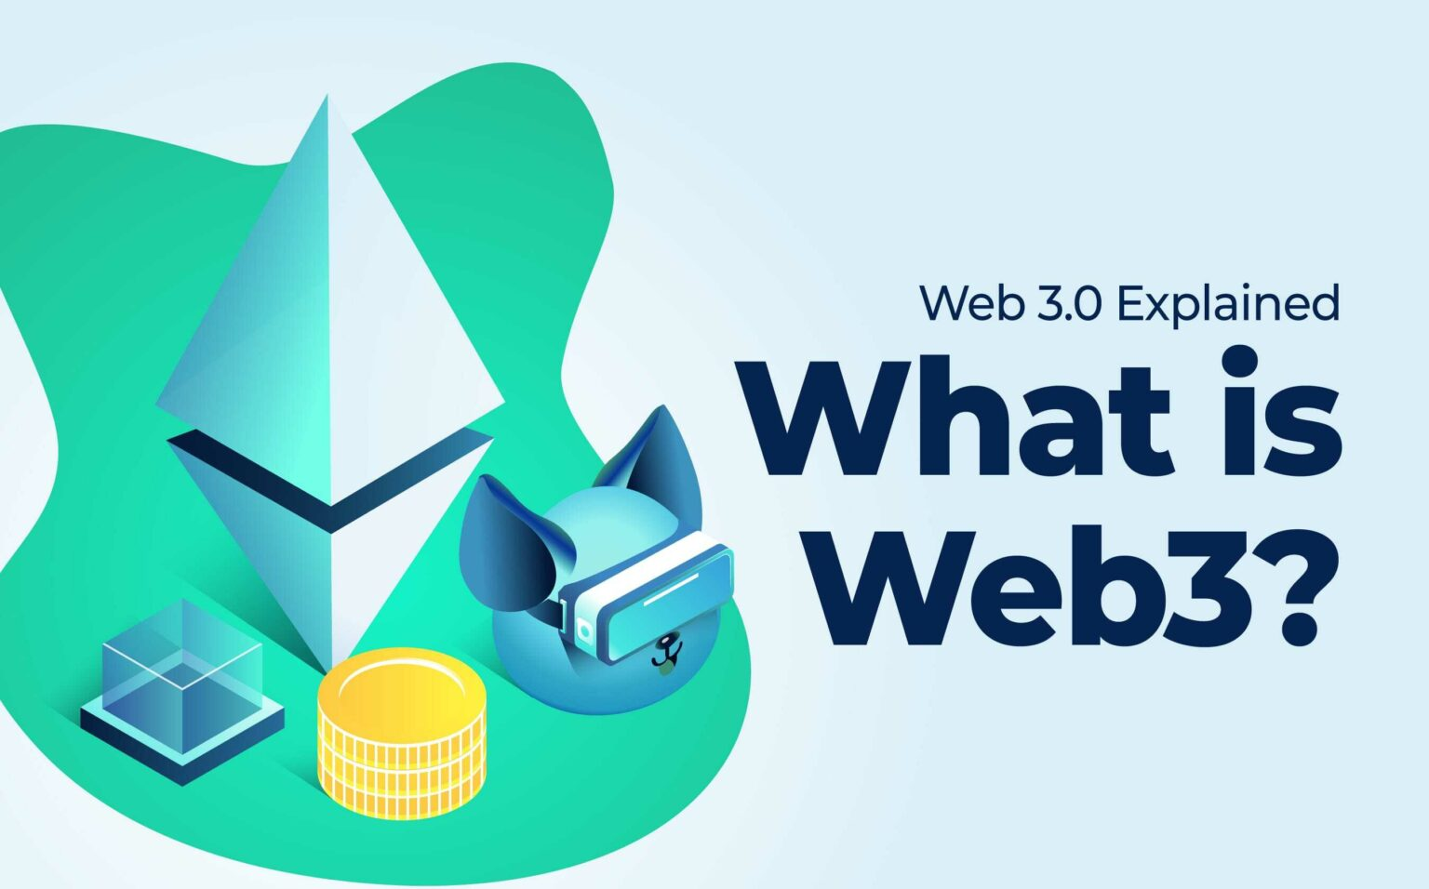
WHAT
Web3是什么？它的历史是什么？

Slide 4
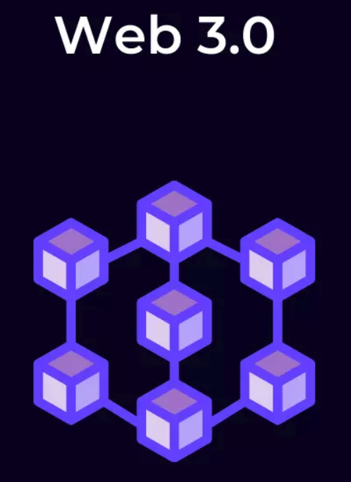
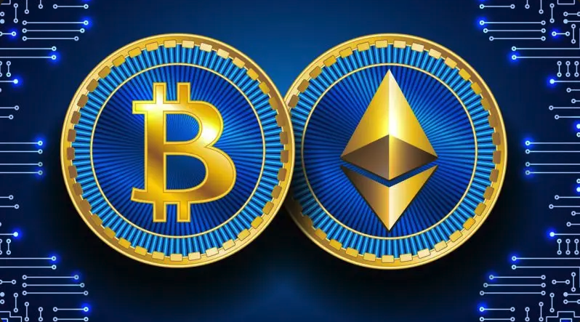
1.1 什么是web3(What)
Web3是关于万维网发展的一个概念，主要与基于区块链的去中心化、加密货币以及非同质化代币有关。
与区块链有关的 Web3 概念是由以太坊联合创始人Gavin Wood于2014年提出，并于2021年受到加密货币爱好者、大型科技公司和创业投资公司的关注
维基百科

Slide 5
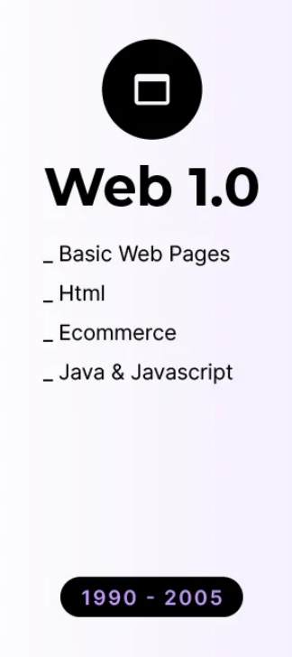



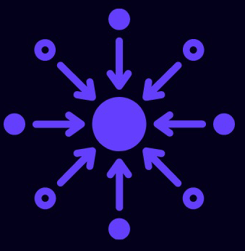
1.2 web1.0 (What)
Web1（1980 年代 - 2000 年代初期）
互联网的第一阶段 Web1 主要是为日常消费者提供在线内容和信息。
由于消费者只能在线阅读信息或内容，还不能与之互动，Web1 是令人难以置信的静态。
当您想到 Web1 时，请考虑 Internet Explorer、Yahoo 或 Netscape。 虽然 web1 是只读的，但我们与 web1 关联的公司是建立在开放协议上的（这意味着几乎任何个人或组织都可以在互联网上构建并知道他们与下一个个人或组织遵守相同的规则）。

Slide 6
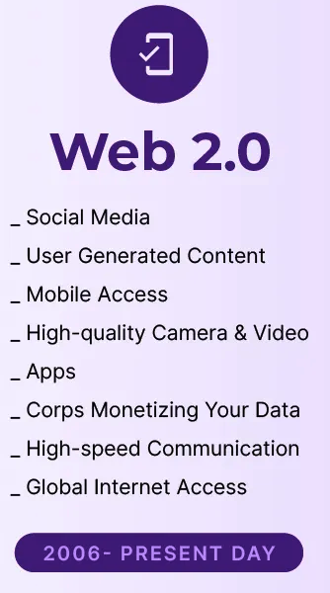
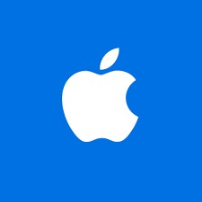
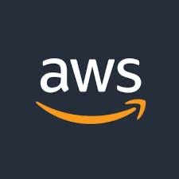

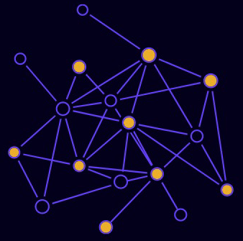
1.3 web2.0(What)
Web2 是我们今天大多数人都知道和使用的互联网版本。 Web1 是静态和“只读”的，而 Web2 是“读写”和交互式的。在 Web2 下，互联网变得更加可用：web2 是动态的，用户可以自己在互联网上消费、互动和创建内容。
互联网在很大程度上被苹果、亚马逊、Facebook和谷歌这四个庞然大物所主导。 Web2 还见证了智能手机使用的爆炸式增长，大部分互联网使用是通过这些公司构建的移动应用程序和硬件实现的。虽然这意味着更多的人可以参与互联网，但也意味着互联网越来越受到领先数字平台的控制。

Slide 7
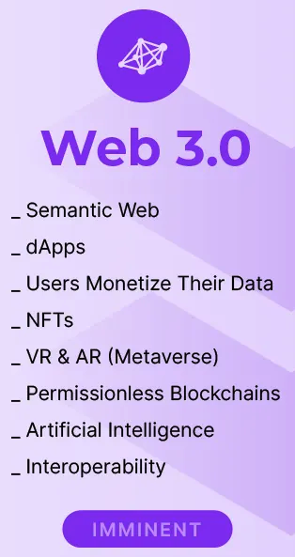
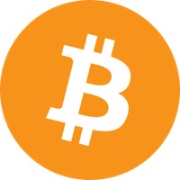

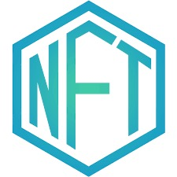
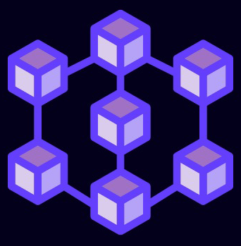
1.4 web3.0(What)
Web3，我们正在走向的未来互联网，是一个去中心化的互联网。在 Web3 下，互联网是在线共享的，由集体“我们”管理，而不是由中心化实体拥有。 Web3 世界是一个以开源协议为基础的世界。 Web3 是关于重新架构互联网服务和产品，使它们造福于人而不是实体。
Web3 通过使其去中心化、分布式、开放、无需信任和无需许可来增强我们今天所知的网络。它的构建使得一切都以分散的分布式方式发生，没有中央机构访问控制系统。

Slide 8
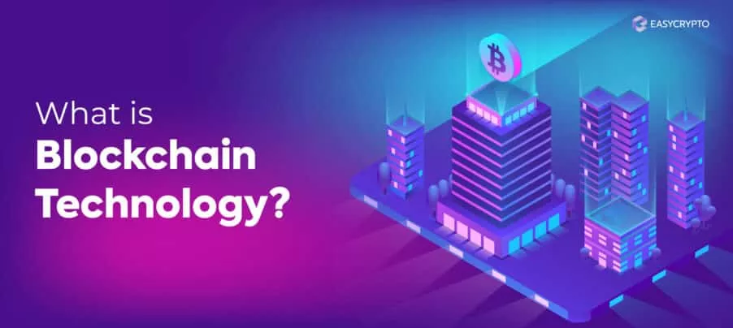
WHAT
区块链是什么？它的历史是什么？

Slide 9
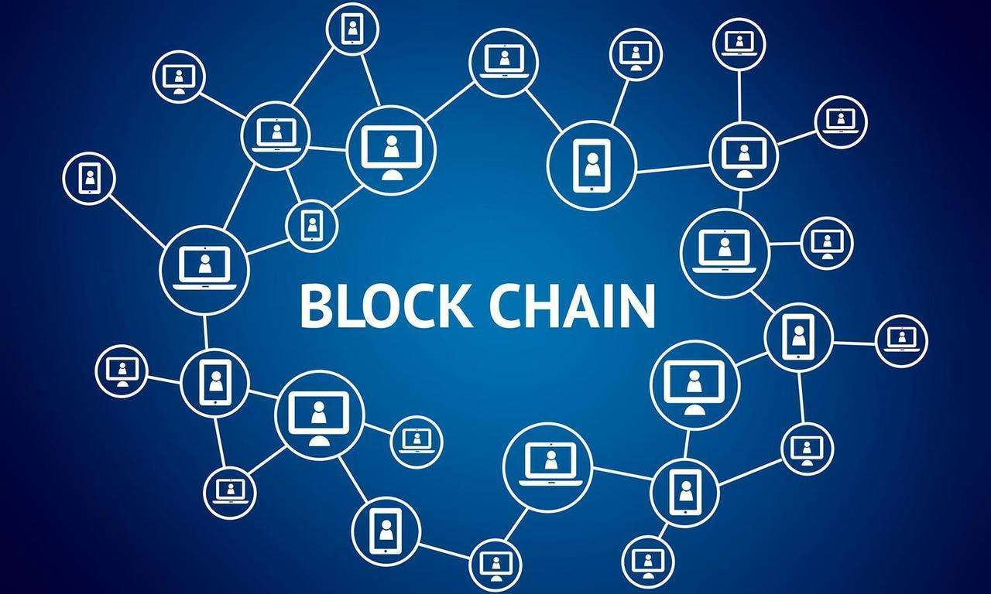
1.5 什么是区块链(What)
区块链是一种共享、透明和不可变的账本，用于记录交易、跟踪资产和建立信任。
它是一种分布式账本技术，可通过对等网络安全地记录信息。尽管它是为金融服务而创建的，但区块链的潜力远远超出了加密货币。
这些分类账可以记录几乎任何有价值的东西。如防疫数据、土地注册处、电子竞技、企业记录、物流清单、身份的数据

Slide 10
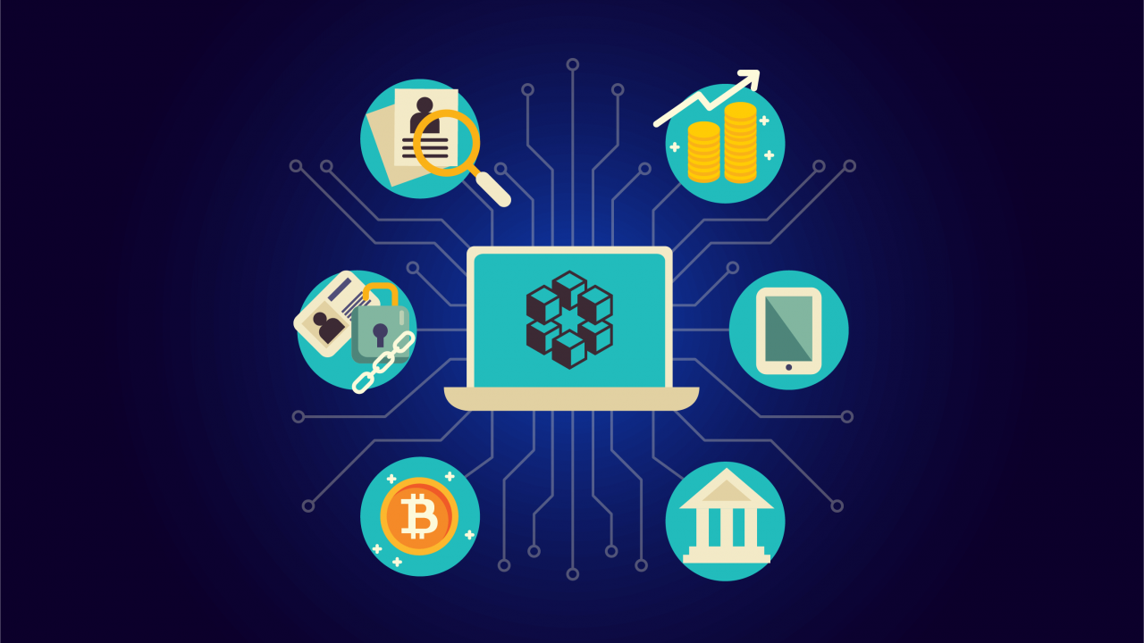
1.6 区块链的主要好处(What)
鲁棒性
区块链技术将信息存储在按时间同步的块中。并且这些区块不能由使区块链高度安全的个人控制。
分散式分类帐
分散式分类帐在点对点的基础上运行。允许在多个地方同时记录资产交易及其详细信息，而无需任何中央授权。与传统数据库不同，分布式账本没有中央数据存储或管理功能。
不可变
一旦区块被加密封存或添加到主链，就无法删除或编辑，确保了数字账本的不可变性。
透明度
用户可以通过区块链中可用的完整交易记录来验证和跟踪他们的交易。

Slide 11
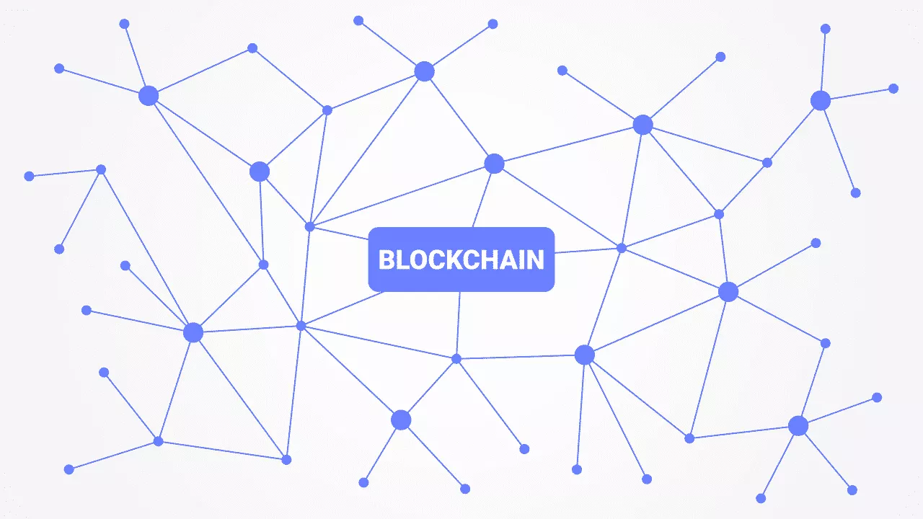
1.7 区块链的类型 (What)
公共区块链网络
任何人都可以在网络上读取或写入交易，或参与共识过程。它们被认为是“未经许可的”。每笔交易都在具有加密数据隐私的公共网络上，这有助于用户保持匿名。
私有区块链网络
私有区块链由一个组织运行和控制，该组织决定谁可以读取、写入和参与共识过程。由于它们是 100% 集中的，因此私有区块链对沙盒环境有用，而不适用于生产环境。
半私有区块链网络
该网络由一家公司运营，该公司向任何满足预先设定标准的用户授予访问权限。尽管它不是真正去中心化的，但该解决方案对企业对企业用例和政府应用程序很有吸引力。
联盟区块链网络
在联盟区块链中，由一群人处理的共识过程。阅读和写作的权利可能是公开的或仅限于参与者。联盟区块链被认为是“许可区块链”，最适合组织和企业。

Slide 12
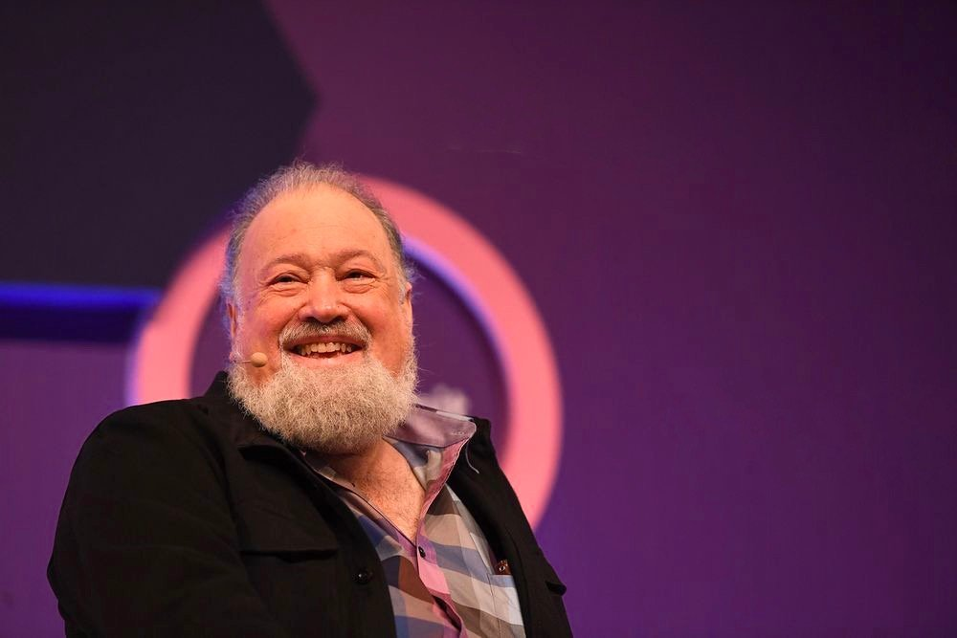

1.8 区块链技术的原力
戴伟（Wei Dai）
芬尼（Hal Finney）
去中心化的数字货币概念，正如财产登记这样的替代应用一样，早在几十年以前就被提出来了。
1980 和 1990 年代的匿名电子现金协议，大部分是以乔姆盲签技术（Chaumian blinding）为基础的。这些电子现金协议提供具有高度隐私性的货币，但是这些协议都没有流行起来，因为它们都依赖于一个中心化的中介机构。
1998年，戴伟（Wei Dai）的 b-money 首次引入了通过解决计算难题和去中心化共识创造货币的思想，但是该建议并未给出如何实现去中心化共识的具体方法。
2005年，芬尼（Hal Finney）引入了“可重复使用的工作量证明机制”（reusable proofs of work）概念，它同时使用 b-money 的思想和 Adam Back 提出的计算困难的哈希现金（Hashcash）难题来创造密码学货币。但是，这种概念再次迷失于理想化，因为它依赖于可信任的计算作为后端。

Slide 13
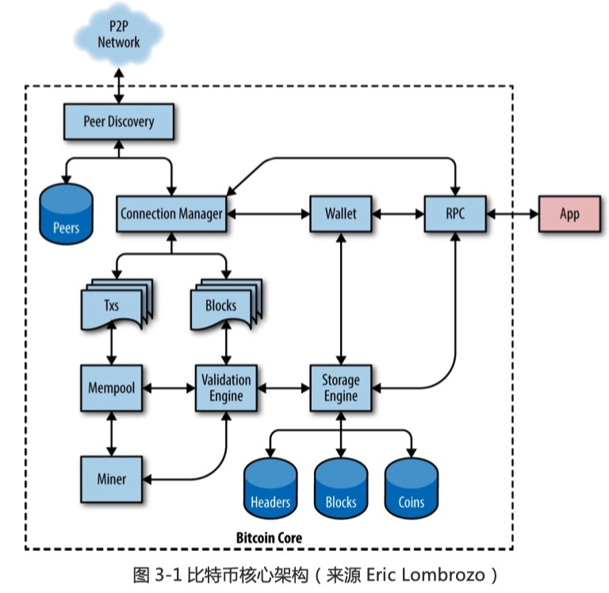
1.9 区块链 1.0
BTC时代
一个点对点分布式电子支付系统，基于密码学原理而不是信用机制，使得任何达成一致的双方，能够直接进行支付，从而不需要第三方中介参与。杜绝回滚支付交易的可能，保护特定的卖家免于欺诈。
服务基于一种点对点分布式的时间戳服务器，来生成依照时间前后排列并加以记录的电子交易证明，从而解决双重支付问题。只要诚实的节点所控制的计算能力总和大于合作关系的攻击者计算能力总和，就是安全的。
BTC 白皮书
第一个区块链实现，中本聪从此封神
加密货币的信仰基础
比特币唯一能处理的就是链本身的账本逻辑

Slide 14
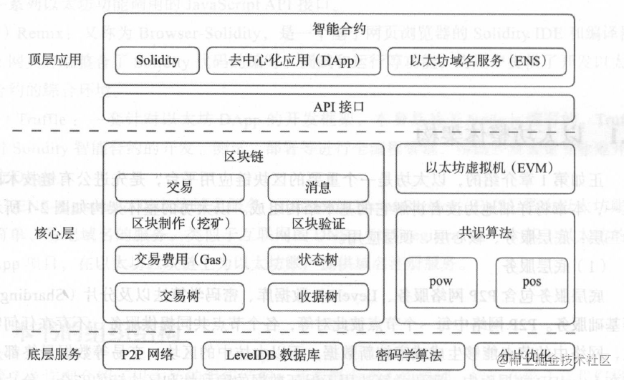
1.10区块链 2.0
以太坊时代
（Ethereum/ETH）
一个去中心化的开源的有智能合约功能的公共区块链平台。
目的是基于 BTC 脚本、竞争币和链上元协议（on-chain meçta-protocol）概念进行整合和提高，使得开发者能够创建任意的基于共识的、可扩展的、标准化的、特性完备的、易于开发的和协同的应用。
从在整体上可以看作一个基于交易的状态机：起始 于一个创世区块（Genesis）状态，然后随着交易的执行状 态逐步改变一直到最终状态， 这个最终状态是以太坊世界 的权威“版本”。状态中包含的信息有：账户余额、名誉度、 信誉度、现实世界的附属数据等；
第一个基于状态机的已满足合约计算用途的区块链网络。
引入合约解决了区块链与应用解耦
以太坊的每一个节点都可以看作是全网唯一的一个计算单元，链上所有合法交易计算均会在网络中的每一台机器进行计算。
通过Gas来衡量调用合约的网络算力，Gas 价格根据网络交易量的变化而发生变化。
eth 网络唯一兑换 Gas 的加密货币为 Eth 原生币

Slide 15
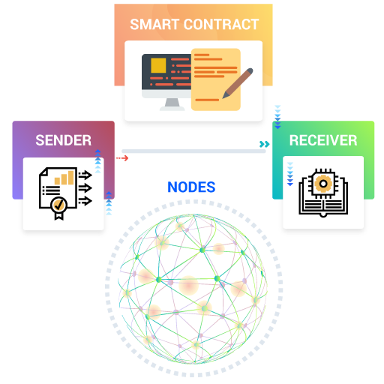
1.10区块链 2.0
智能合约
以太坊在节点上引入了更复杂的结构，从而实现了去中心化计算，而不仅仅是比特币区块链的存储。这种结算程序叫做智能合约。
最早的智能合约只是一个运行在以太坊链上的一个具有图灵完备的程序。 它是位于以太坊区块链上一个特定地址的一系列代码（函数）和数据（状态）。
智能合约需要一个独立的运行环境，以太坊使用EVM来运行智能合约，而Pokadot使用WASM来运行。

Slide 16
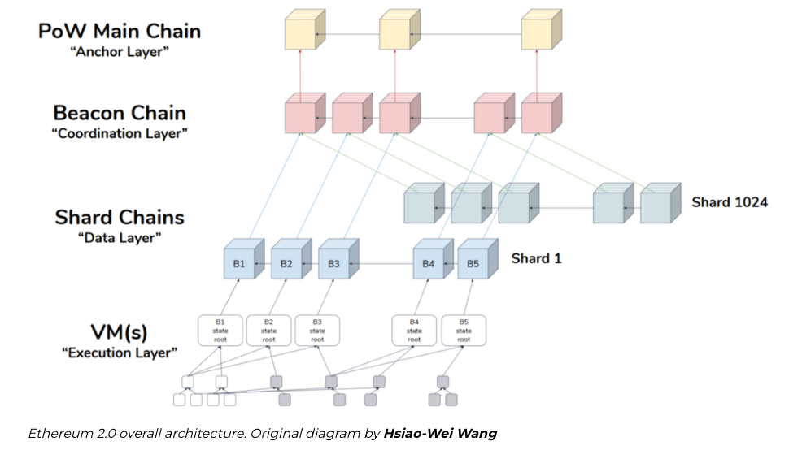
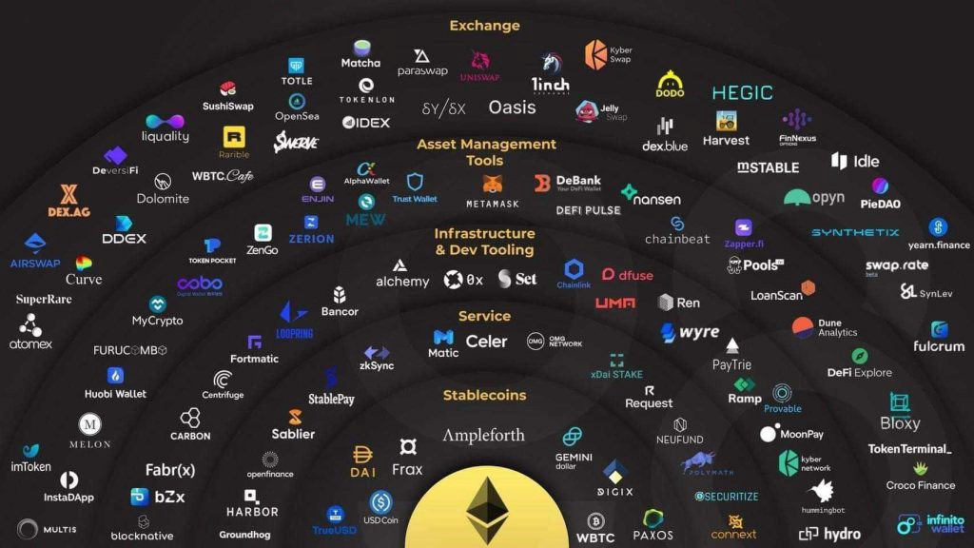
1.11区块链 2.5
诸子百家时代
在技术信仰和应用型思想以及大量的资本指引下，整个区块链和依托区块链的 Web 3.0 生态圈的创新创造层出不穷。
以太坊 2.0 引入了两个在以太坊 1.0 中并不存在的部分：
权益证明（Proof of Stake）
分片链（Shard Chains）。
以太坊生态图

Slide 17
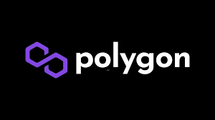

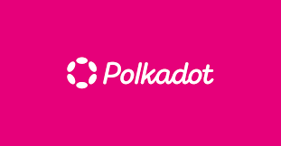
1.12 区块链 2.5-公链
Polygon
Polygon 是公共区块链的扩展解决方案。基于 Plasma 框架 (Plasma MoreVP) 的改编实现 - 基于帐户的实现（在此处阅读更多内容），Polygon 支持所有现有的以太坊工具以及更快和更便宜的交易。
Polygon是第 2 层扩展解决方案，它通过利用侧链进行链下计算来实现扩展，同时使用 Plasma 框架和分散的权益证明 (PoS) 验证器网络确保资产安全。
Cosmos
Cosmos提出了多链跨链的设计构想，并且把一个区块链解构成多个模块，分为社区的多个小组独立治理独立发展。
Pokadot
Pokadot试图解决多链的安全问题，由Pokadot提供一个足够大的主链，然后通过Slot在其上挂载其他平行链，使用同样的技术体系Substrate。

Slide 18
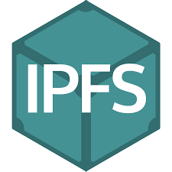
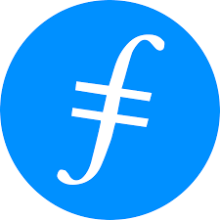

1.13 区块链 2.5-去中心化存储
IPFS
星际文件系统(IPFS）是一个 p2p 分布式文件系统， 其将所有具有相同文件的计算机设备连接到一起。 IPFS 结合了分布式 hash 表、块交换的激励机制以及自证的命名空间。不同于传统的分布式系统，IPFS 不存在单节点失效问题，节点之间也不需要彼此互信。
FileCoin
FileCoin 一个基于 IPFS 和区块链技术搭建的去中心化内容寻址存储服务。通过经济模型的质押 Token 来进一步限制矿工的作恶行为，复制证明和时空证明来激励矿工对网络中的文件进行存储。
Arweave
与 IPFS 和 FileCoin 的拆分存储网络和区块链网络的解决方案不同，Arweave 是一个分散的区块链存储网络，允许用户和开发人员真正永久地存储数据,旨在为数据的无限存储提供一个平台。新的改版中，已经将数据万全存储到 Block 中，并把自己描述为 “一个永远不会忘记的集体拥有的硬盘驱动器”，该网络主要托管“永久网络”。

Slide 19
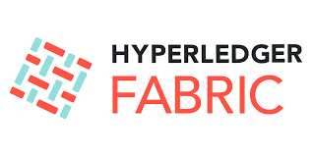
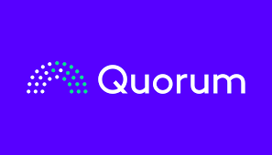
1.13区块链 2.5-联盟链
Fabric 由 IBM 主导的开发， 包含一个账本，使用智能合约并且是一个通过所有参与者管理交易的系统。它是一个提供分布式账本解决方案,由模块化架构支撑，并具备极佳的保密性、可伸缩性、灵活性和可扩展性。Linux基金会项目，目标是发展跨行业的区块链技术。它被设计成支持不同的模块组件直接拔插启用，并能适应在经济生态系统中错综复杂的各种场景。
Quorum 是由摩根大通（J.P. Morgan）主导开发，基于以太坊协议 的官方 Go 实现的私有/许可区块链。 Quorum 使用“基于 raft”的共识算法（一种用于更快出块时间、交易确定性和按需区块创建的共识模型），并通过引入新的“私有”交易类型来实现数据隐私。
Quorum 的设计目标之一是尽可能多地重用现有技术，最大限度地减少去以太坊所需的更改，以减少与公共以太坊代码库的未来版本保持同步所需的工作量。

Slide 20
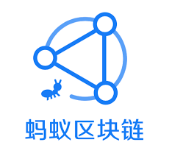
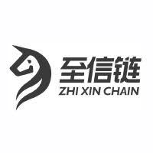
1.13区块链 2.5-联盟链
蚂蚁链以 联盟链 为目标，突破商业与金融应用场景，率先实现有自主权的工业级与金融级区块链系统，具有高可靠性、高可运维性、高安全性和适配全球部署等优势。
区块链 BaaS（Blockchain-as-a-Service）平台依托蚂蚁链平台开放行业领先的金融科技区块链服务。
提供
简单易用
一键部署
快速验证
灵活可定制的区块链服务
至信链是腾讯公司联合生态伙伴北京枫调理顺科技发展有限公司发布的可信存证区块链服务。已有十余家社会各界公信力机构作为节点加入。通过区块链技术，联通信息社会下的商业端与司法端，搭建了从电子数据到电子证据的可信通道，实现电子数据可信保存、安全传递、合法使用
核心优势
安全可靠
直通司法
司法认可
技术领先
权威背书

Slide 21
目录
Contents
第一章
What 是什么
第二章
Why 为什么
第三章
How 如何做到
第四章
Us 我们

Slide 22
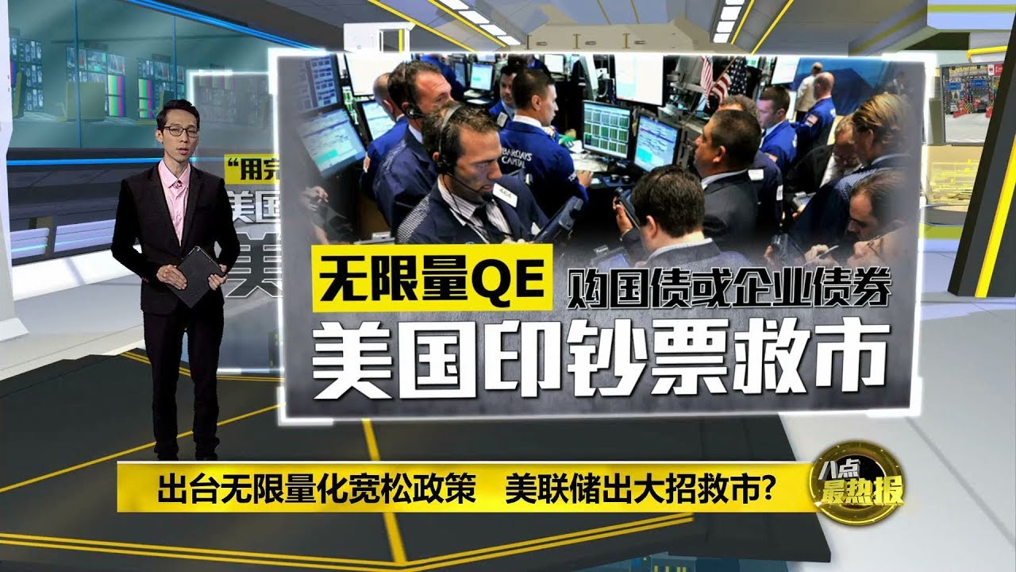
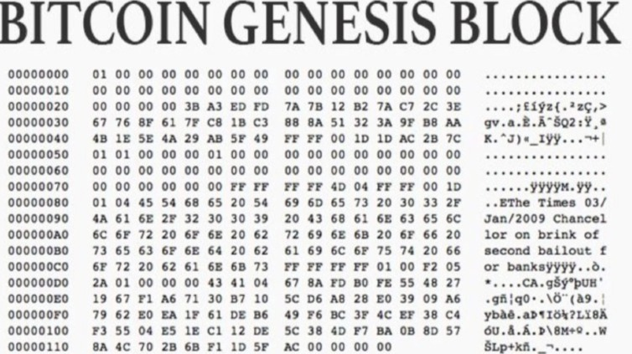
2 Why 为什么？
2009年的1月3日，中本聪发布了开源的第一版比特币客户端，并通过“挖矿”得到了50枚比特币，由此产生的第一批比特币区块被称为“创世区块”（Genesis block）。值得注意的是，他在创世区块留了这么一句话：“当时正是英国财政大臣第二次出手纾解银行危机之时。”
简而言之:世界的信用体系在走向衰竭，中间人不可信，即使是政府。
技术理想主义:想通过使用数学和计算来代替这个中间人，在不信任各方的条件下达成完成共识。

Slide 23
目录
Contents
第一章
What 是什么
第二章
Why 为什么
第三章
How 如何做到
第四章
Us 我们

Slide 24

3.1 How 如何做到
Vitalik Buterin把去中心化分为三个层面来考虑：
架构层面
在中心化或者分布式层面，为了达到最高效率，节点之间是不对等的，分工协作。
在区块链层面，通过节点和节点之间对等，来提供去中心化能力
决策层面
在中心化或分布式层面，不管是技术、公司管理等，决策需要有 leader 或者 master 服务做出
而在区块链层面，决策需要选举产生，这样来提供去中心化能力
逻辑层面
在传统互联网提供商，都是由厂商提供服务，数据也属于它们比如aws,苹果,阿里
在区块链，因为数据是开放的任何一个人或组织，只要满足区块链的技术要求均可以基于透明公开数据提供相同或不同服务，根据需求该服务可以是中心化，也可以不是中心化。
下面仅从技术角度分析

Slide 25
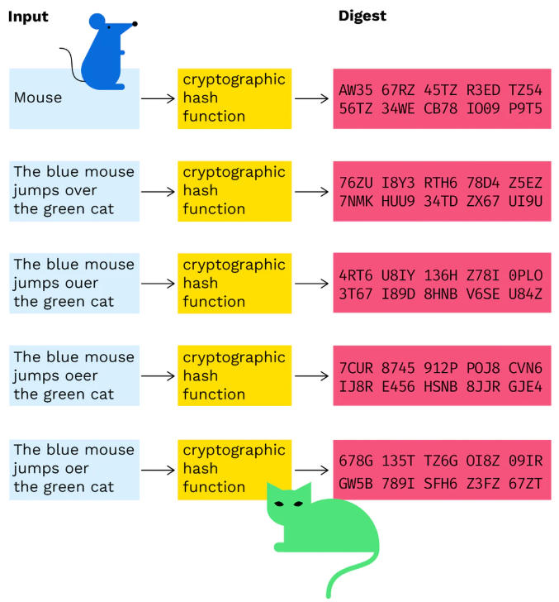
3.2 How 如何做到
依赖算法1 - Hash
哈希算法（Hash）又称摘要算法（Digest），它的作用是：对任意一组输入数据进行计算，得到一个固定长度的输出摘要。在区块链里面，hash 函数应用广泛，经常被用作区块数据篡改验证、POW 挖矿共识等
哈希算法最重要的特点就是：
相同的输入一定得到相同的输出；
不同的输入大概率得到不同的输出。
哈希算法的目的就是为了验证原始数据是否被篡改

Slide 26
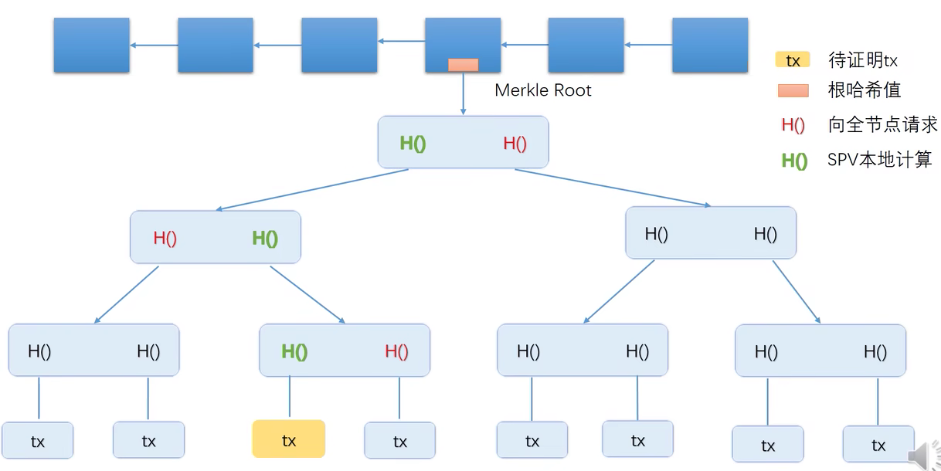
3.4 How 如何做到
依赖算法3 - 非对称加密
默克尔树（Merkle tree，MT）是一种哈希二叉树，1979年由Ralph Merkle发明。
在计算机科学中，二叉树是每个节点最多有两个子树的树结构，每个节点代表一条结构化数据。
Merkle Tree 在区块链通常也被称作 Hash Tree，顾名思义，就是存储 hash值的一棵树。Merkle 树的叶子是数据块(例如，文件或者文件的集合)的hash值。非叶节点是其对应子节点串联字符串的hash。
区块链力 Merkletree 使用在区块中交易的数据结构、区块和区块的链关系等

Slide 27


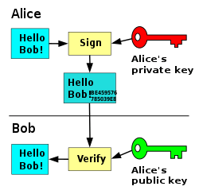
3.5 How 如何做到
依赖算法2 - 非对称加密
非对称加密算法是一种密钥的保密方法。它需要两个密钥：公开密钥（publickey:简称公钥）和私有密钥（privatekey:简称私钥）。公钥与私钥是一对，如果用公钥对数据进行加密，只有用对应的私钥才能解密。因为加密和解密使用的是两个不同的密钥，所以这种算法叫作非对称加密算法。
在区块链中，非对称算法主要使用在对共识事件数据进行签名，比如：矿工挖矿需要矿工签名、发起交易方需要发起方签名。而区块链 peer 端通过签名来鉴别该消息的合法性的一部分。
不同链使用的非对称加密方案可能不一样，现在比较常用的方案是两种ECC椭圆曲线算法和 RSA 非对称加密算法，请注意它们的版本区别无法通用。

Slide 28
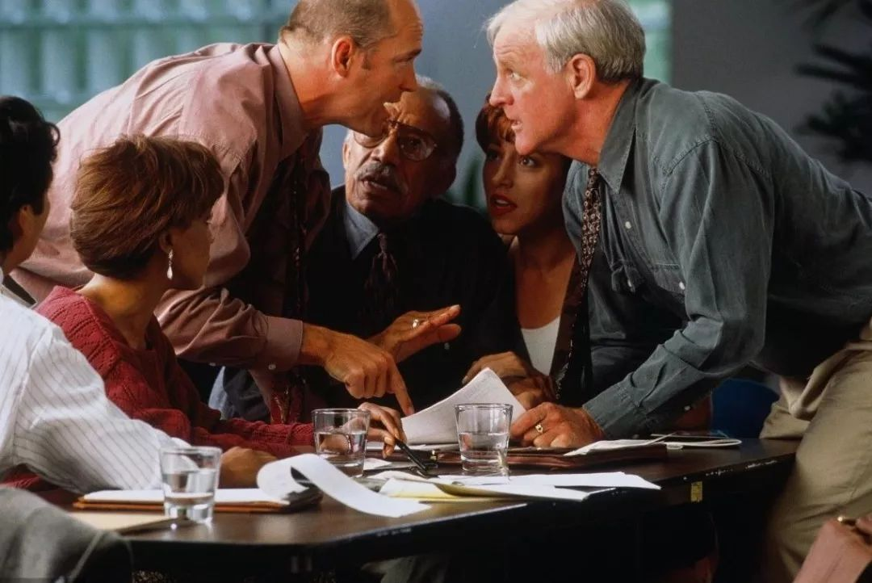
3.6 How 如何做到
依赖算法4 - 共识算法/共识机制
共识算法
所谓共识（Consensus），简单理解就是指大家都达成一致的意思。其实在现实生活中，有很多需要达成共识的场景，比如开会讨论，双方或多方签订一份合作协议等。
用于计算机和区块链系统中，以在分布式进程或多代理系统（例如加密货币）之间就单个数据值或网络的单个状态达成必要的协议。

Slide 29
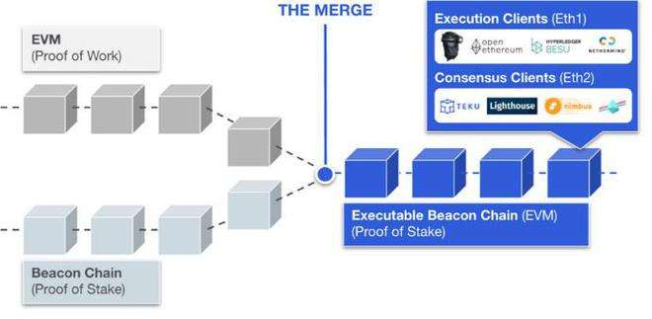
3.7 How 如何做到
公链共识算法类型
PoW 工作量证明
工作量证明描述了一个系统，该系统需要相当大但可行的努力来阻止 dos（拒绝服务）攻击和其他恶意攻击。它需要解决计算难题才能在区块链中创建新块。准确的描述就是需要你提交的数据 hash 需要满足一定条件，为了达到这样的条件，需要进行随机计算。
- BTC
- ETH 1.0
- ETH 2.0 部分
- .....
PoS 权益证明
权益证明机制通过要求用户质押一定数量的代币来达成共识，以便有机会被选中来验证交易块，并因此获得奖励。优先考虑在区块链系统中购买最多股份的矿工。
- ETH 2.0 部分
- Polygon
- .....
DPoS
PoSpace
PoET
dBFT
......

Slide 30
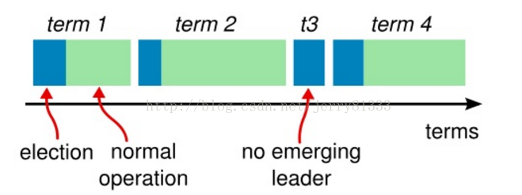
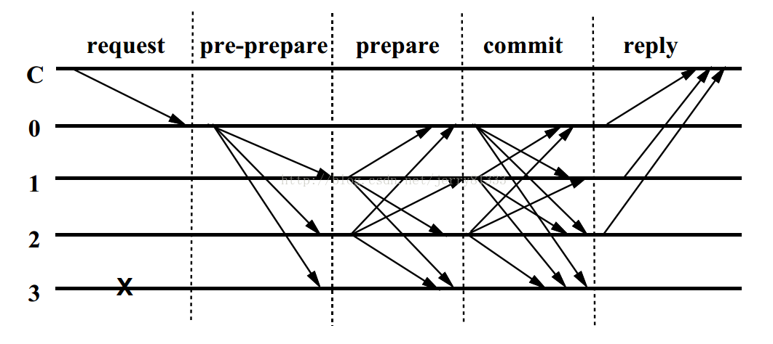
3.8 How 如何做到
联盟链共识算法类型
Raft
该算法对于不需要拜占庭容错的封闭成员/联盟设置很有用，即存在 leader/follower 模型并且不允许分叉以确保交易最终性。整个集群只有一个领导者，所有日志条目都将流经该 leader。 Raft 和以太坊节点之间存在一一对应关系（即 Raft 节点也是以太坊节点），并且 leader（“铸币者”）是唯一应该铸造新区块的节点。
分布式集群服务常用此实现，比如 etcd
- Fabric
- Quorum
-...
伊斯坦布尔 BFT（拜占庭容错）
伊斯坦布尔-BFT 共识是一个三阶段共识
PRE-PREPARE
PREPARE
COMMIT
通过这种共识，系统可以容忍网络中多达三分之一的区块“验证器”节点出现故障，但仍能确保交易的最终性。
RAFT 共识流程图
BFT 共识流程图

Slide 31
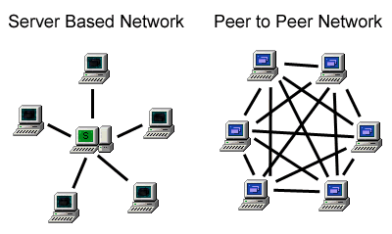
3.9 How 如何做到
点对点网络（peer-to-peer， 简称P2P）
对等式网络（英语：peer-to-peer， 简称P2P），又称点对点技术，是去中心化、依靠用户群（peers）交换信息的互联网体系，它的作用在于，减低以往网路传输中的节点，以降低资料遗失的风险。与有中心服务器的中央网络系统不同，对等网络的每个用户端既是一个节点，也有服务器的功能，任何一个节点无法直接找到其他节点，必须依靠其户群进行信息交流。
P2P节点能遍布整个互联网，也给包括开发者在内的任何人、组织或政府带来监控难题。P2P在网络隐私要求高和文件共享领域中，得到了广泛的应用。使用一般型P2P技术的网络系统有比特币、Gnutella或自由网等。另外，P2P技术也被使用在类似VoIP等实时媒体业务的数据通信中。有些网络（如Napster、OpenNAP、IRC @find）包括搜索的一些功能，也使用客户端-服务器结构，而使用P2P结构来实现另外一些功能。这种网络设计模型不同于客户端-服务器模型，在客户端-服务器模型中通信通常来往于一个中央服务器。

Slide 32
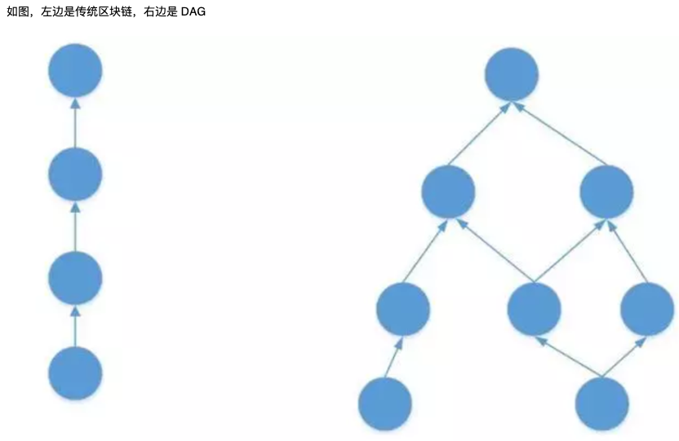
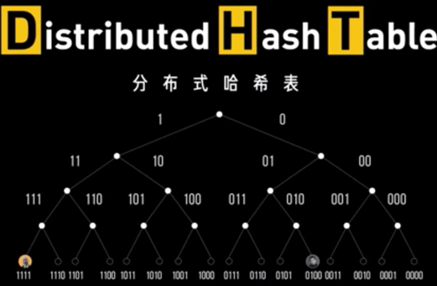
3.10 How 如何做到
DAG
在数据结构的图论中，图分为有向图和无向图两大类，在有向图中进一步进行约束形成了 DAG（有向无环图）。所谓无环是指它是由集合的顶点和有向边构成，每条边连接一个顶点到另一个。
区块链是一个单一链式结构，而 DAG 已经是图的概念了。区块链通过区块（可以包含许多笔交易）通过每个区块对前区块的 hash 值包含进而链接起来。在 DAG 中，去掉了区块，每一笔交易发出后在验证时包含之前的比较新的交易 hash，通过这种方法验证之前的交易，同时链接进图状结构，以待后面的交易链接并验证和确认
相比较区块链而言，DAG 的可扩展性变得更好，处理能力会大幅度提升。
DHT
DHT 和区块链 DHT 的全称是 Distributed Hash Table，即分布式哈希表技术，是一种分布式的存储方法。
这种分布式网络不需要中心节点服务器，每个客户端负责一个小范围的路由，并负责存储一小部分数据，从而实现整个 DHT 网络的寻址和存储。在区块链世界中，利用 DHT 可以实现众多节点的网络发现，实现各个节点在去中心化场景中的互联，DHT 是非常重要的 P2P 网络技术之一。

Slide 33
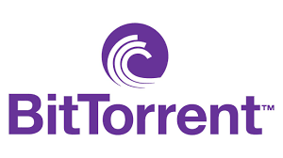
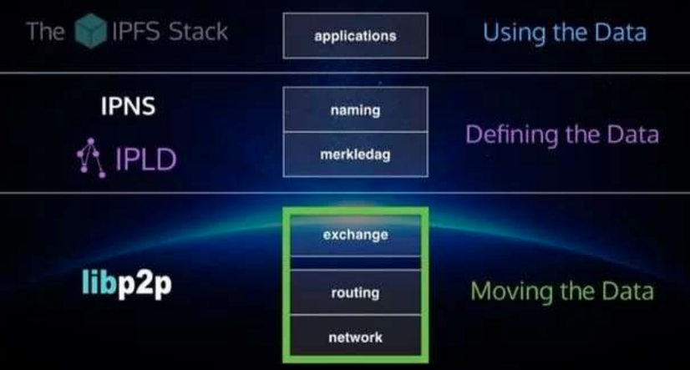
3.11 How 如何做到
BitTorrent
第一代 p2p 网络，全称为 “BitTorrent” 简称 “BT”，中文全称“比特流”,其创始人为布拉姆·科恩。是一个 p2p 软件,在下载的同时，也在为其他用户提供数据上传 upload，因为是节点和节点之间的相互传输，所以不会随着下载客户端数的增加而降低下载速度。解决了中心化带宽问题。
但 BT 有个致命的缺陷，需要依赖 Tracker 服务器，所以它并没有万全去中心化。但至今依然运行
LibP2P
第二代 p2p 网络的 Libp2p 最初是以 IPFS 的基础设施来设计的，也是未来所有P2P和区块链、物联网的基础设施。它是一个 P2P 的网络，分为网络层、路由层、交换层。
它利用 DHT(分布式 hash 表) 解决了 BT 的 Tracker 服务器问题，是一个完备的 P2P 网络。
IPFS 利用 LibP2P 的 DHT 和 DAG 算法完成一个P2P 网络实现

Slide 34
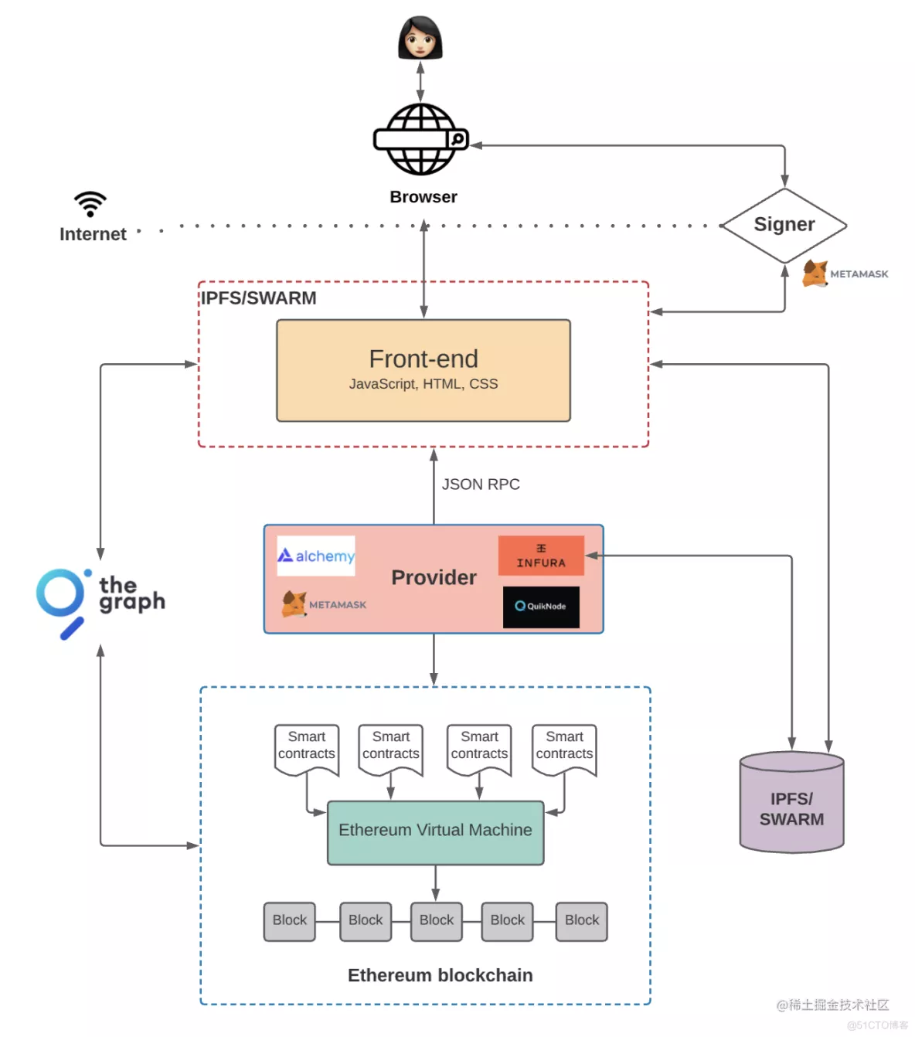
3.12 How 如何使用
区块链架构纷繁复杂，我们仅以以太坊架构举例
用户访问去中心化存储获取到服务前端代码
前端代码通过配置 Provider 服务提供的区块链 API 调用区块链
用户交易通过钱包签名进行确认
最终用户可以通过区块链游览器和前端查看交易结果

Slide 35
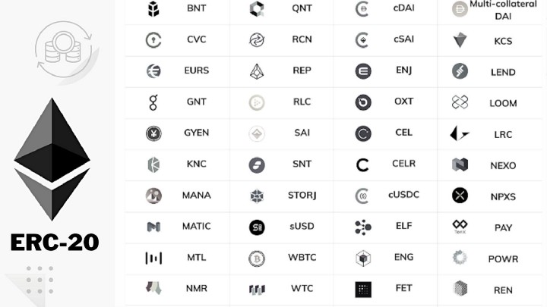
3.13 How 如何使用
区块链中常用应用场景
发币==ERC20==同质化代币
ERC20 于 2015 年首次实施该代币标准，开发者可为基于以太坊的开发工具应用程序或协议创建可替代的/同质化代币。
ERC20 让以太坊区块链上的其他智能合约和去中心化应用之间无缝交互。一些具有部分但非所有ERC20标准功能的代币被认为是部分 ERC20兼容，这还要视其具体缺失的功能而定，但总体是它们仍然很容易与外部交互。
协议也有很多但最常用的就是 ERC20和其变种
应用:
交易所:火币、币安等等
服务应用: storj 等等
币应用: usdt

Slide 36
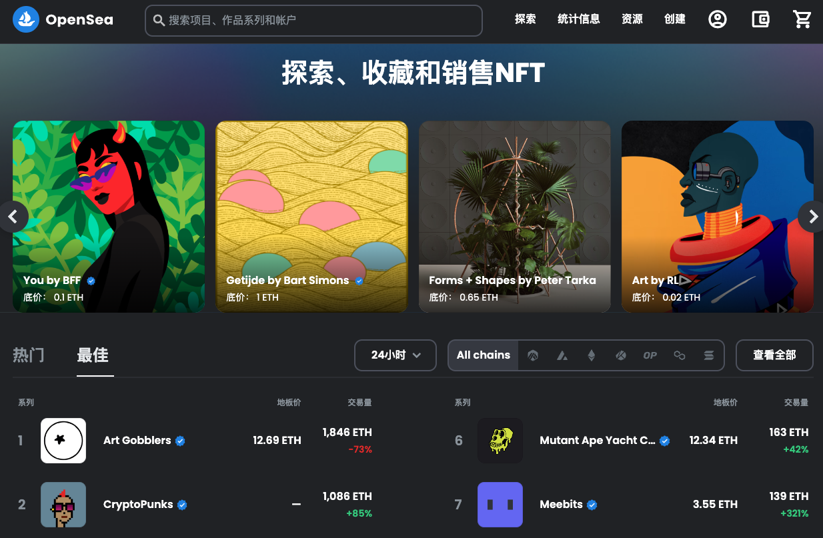
3.14 How 如何使用
区块链中常用应用场景
加密资产==NFT==非同质化代币
NFT 即 Non-Fungible Token，字面翻译为非同质化代币。众所周知，区块链技术是去中心化的数字账本技术，而 NFT 则是基于区块链技术应运而生的一种资产数字化方式。
在实际场景中，NFT 并没有代指某种特定的数字资产形式，相反 NFT 的范围非常宽泛，可以是你能想象到的任何形式，比如图片、音乐、视频、线上收藏品，甚至一条推特。
协议有很多，比如 ERC 721、ERC 1155等
应用:
交易市场包括 :opensea、Rarible、xooa 等等
发布艺术家:加密猿、加密朋克等等

Slide 37
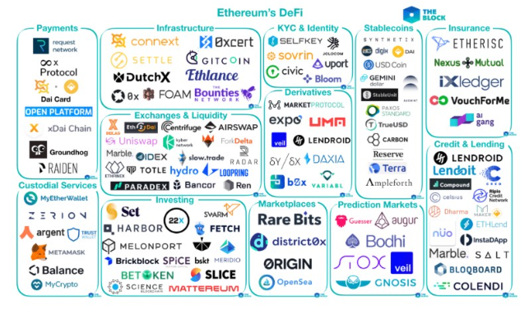
3.15 How 如何使用
区块链中常用应用场景
DeFi
DeFi(Decentralised Finance)就是去中心化的金融。
DeFi 的鼻祖是 Uniswap
Uniswap 是一种在以太坊上进行自动 Token Exchange 的协议。它的设计围绕易用性、Gas 效率、审查阻力和零租金提取。其作为其他需要保证链上流动性的智能合约的组成部分，它对交易者的功能特别有用。
应用:
Uniswap 和变种交易所
部分稳定币
部分加密借贷合约
等等

Slide 38
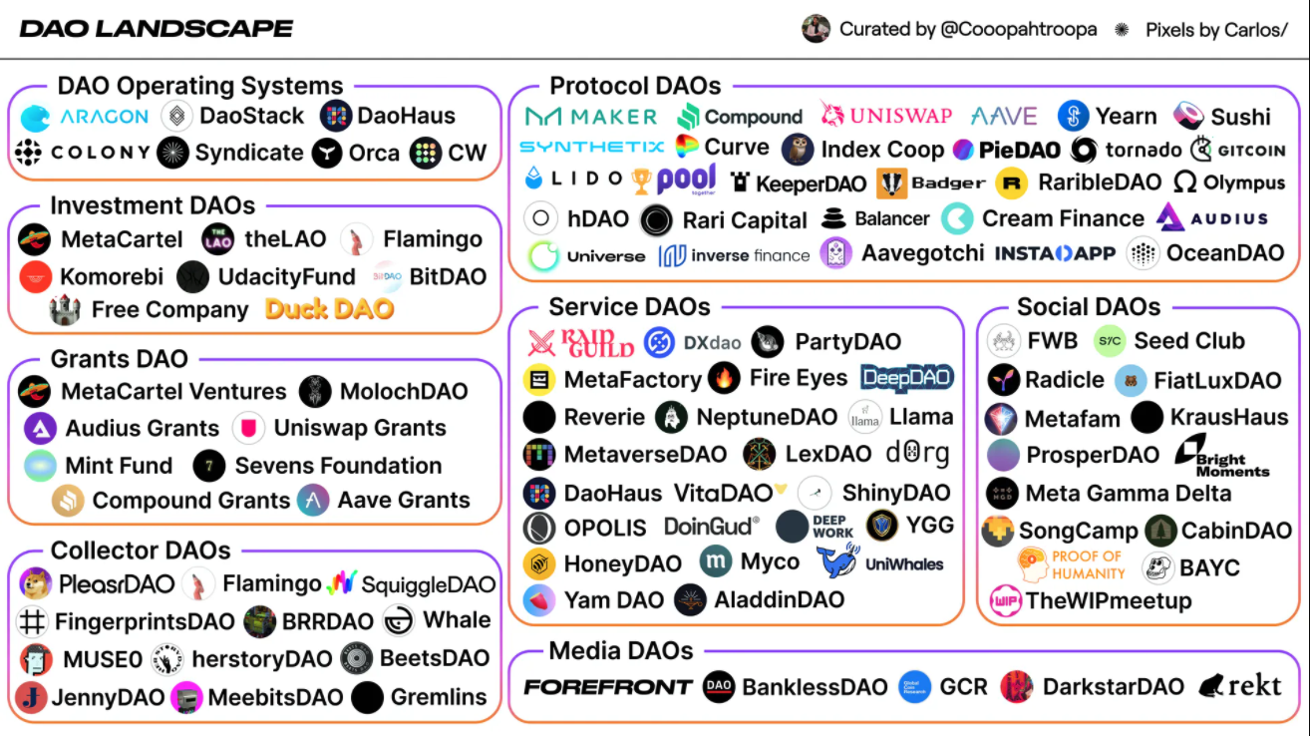

3.16 How 如何使用
区块链中常用应用场景
DAO
DAO – Decentralized Autonomous Organization，意即”去中心化自治组织”，DAO的一个重点，就是所有代码都是开源的，目的是为了消除人为错误和第三方操纵，通过自动化的众包决策过程。
基于区块链技术，使用区块链钱包、智能合约对组织进行透明化的管理。

Slide 39

3.17 How 如何使用
钱包
不同于传统应用使用用户系统来管理用户的权限和数据，区块链网络使用钱包(签名机)对用户在链上的数据进行授权和变更。
请注意:钱包并不保存用户的业务数据，而仅仅当成用户调用区块链业务授权的手段。而真实的用户状态数据是全部维护在链上的。
钱包有很多类型，按不同的分类方式分类不同
中心化钱包、去中心化钱包
软钱包、硬件钱包
等扽
DID(去中心化身份)
去中心化身份标识(Decentralized Identifier，DID)是一种新类型的标识符，具有全局唯一性、高可用性可解析性和加密可验证性。DIDs通常与加密材料(如公钥)和服务端点相关联，以建立安全的通信信道。
微软研究员和 V 神等联合推出的DID可以说是区块链领域一个偏冷门的方向。目前只有很少的团队在研究DID，开发的项目也不多，屈指可数，而关于DID行业的研究报告也几乎没有（只找到一份）。DID的热度和扩容、跨链、DeFi这些热门概念是无法相比的。

Slide 40
目录
Contents
第一章
What 是什么
第二章
Why 为什么
第三章
How 如何做到
第四章
Us 我们

Slide 41
Us 我们
KuggaWeb3(Web2+3 加速器)
JS
App
钱包
用户层
KuggaWeb3 是一个连接Web2和Web3 的技术实现。
目的是帮助客户阻挡 Web3 技术知识盲区，提供Web2.0 API ，帮助客户快速开发 Web 2+3 服务。
SQL
MangoDB
K8S
服务层
MQ
NodeJS
ES etc
ARWeave
Polygon
KuggaChain
资产层
稳定币
交易所

Slide 42



Us 我们
具有完备的区块链生态应用开发能力
自建整套链体系，包含链、游览器、钱包、应用、合约、去中心化存储，形成完美闭环

Slide 43






Us 我们
ChainWallet 钱包
基于 Web2+3 以及加密技术的钱包
优势
易用性
C端用户无需安装
支持无需翻墙，用户可直接访问公链
支持与第三方钱包平行转移
支持助记词找回
支持多链多合约
安全
利用强大的混合加密技术给用户提供数据安全
基于客户端加密技术，用户数据仅属于自己
服务端仅存储密文，用户明文全部需要在web端解密，提供完美的p2p加密服务，用户无感知
dapp 与钱包交互使用国际通用 walletconnect 协议
合规
不支持法币和加密货币交易
用户注册基于手机号，可提供联盟链、私链合规检测

Slide 44



Us 我们
基金会项目(Web2+3)
利用技术优势，提供客户完备的 Web2+3解决方案
(测试环境脱敏截图)

Slide 45




Us 我们
酒窖项目(Web2+3)
为用户提供完整的区块链1级/2级市场服务能力
(测试环境脱敏截图)
市场功能说明
1级市场
提供管理后台，支持用户根据自己的需求进行预铸NFT、惰性铸造 NFT、直接铸造 NFT、链上 NFT 数据销售跟踪管理、区块链异步交易管理、可以支持账户密码登陆和钱包认证登陆等
2级市场
提供完整的 NFT 交易市场，用户可以通过积分币和商家通过1级市场发布的 NFT 进行交易，也可以支持或禁止用户之间的p2p交易、可以查询热门交易、交易成交量等数据分析、支持标准的第三方钱包认证

Slide 46
谢谢！

